Slide 1
ImVS32 GRHS

Slide 2
ImVS32_GRHS
ImVS32
圖控系統
無風扇
工業電腦
+
Notes:
同時取代記錄器、傳統人機與PC

Slide 3
ImVS32_GRHS 用途
G:GateWay(閘道器)
R:Record(記錄器)
H:HMI(人機介面)
S:SCADA(圖控系統)
Notes:
同時取代記錄器、傳統人機與PC

Slide 4
ImVS32_GRHS 特點
軟、硬體完美組合
一機多用途
分離式(螢幕、主機)
支援遠端操作
支援二地同步操作(需外加設備)
Notes:
同時取代記錄器、傳統人機與PC

Slide 5
ImVS32_GRHS 特點
不同需求、提供不同解決方案
可同時連接多種周邊
Bar /QR Code Reader/Printer
LED 顯示幕
提供客製化服務

Slide 6
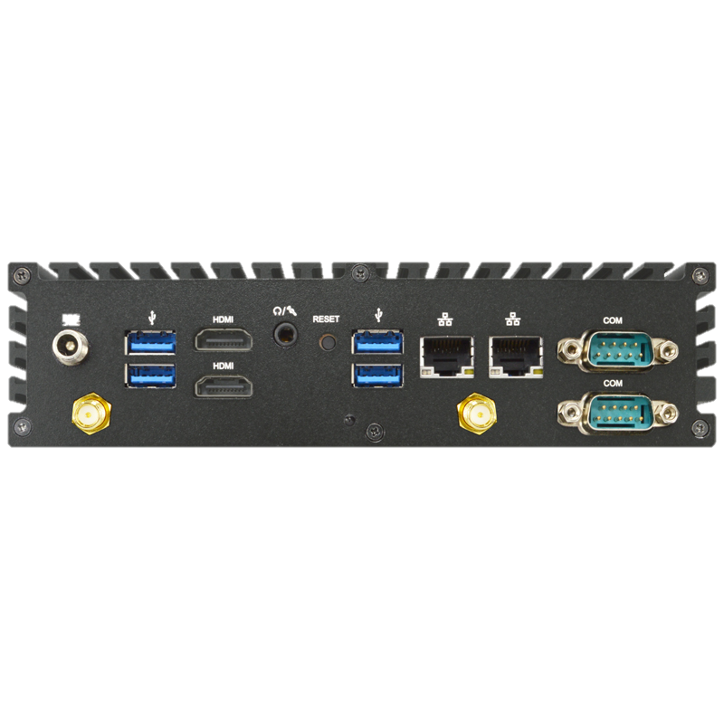
ImVS32_GRHS 主機

Slide 7
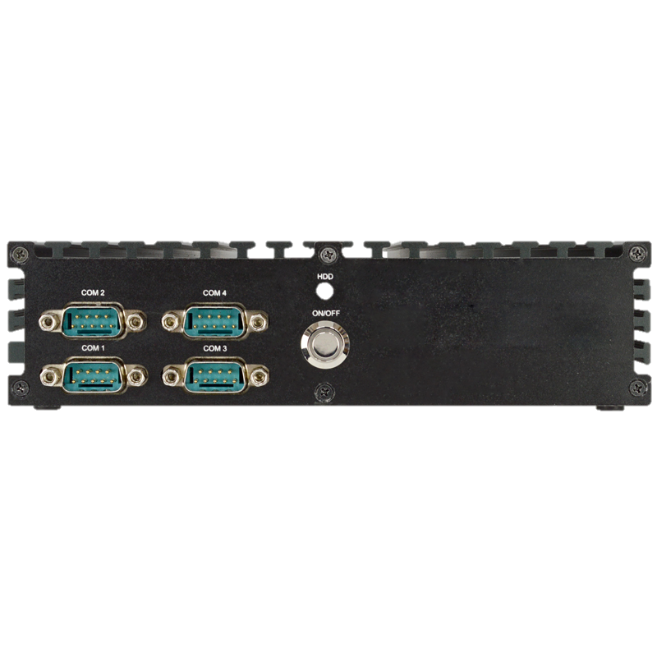
ImVS32_GRHS 主機

Slide 8
ImVS32_GRHS 硬體規格
CPU:Intel J1900
RAM:4G (DDR3L)
SSD:120G (2.5” SATA III)
Display:VGA*1(1920*1080)
HDMI*1(1920*1080)
Ethernet:RJ45*1 (Giga)

Slide 9
ImVS32_GRHS 硬體規格
Com Port:1 個(RS232C/RS485)
可擴充至5/9 Com Port
USB 2.0 *3
USB 3.0 *1

Slide 10
ImVS32_GRHS
作業系統:Win 10 IOT EnterPrise(Entry)
工作溫度: -20℃ to 60℃
工作濕度: 95% @40℃
儲存溫度: -20℃ to 70℃

Slide 11
ImVS32_GRHS 國際認證
CE CLASS A
FCC

Slide 12
ImVS32_GRHS 預裝軟體
ImVS32 圖控系統
MS_SQL 2014 Express
AnyDesk 遠端軟體

Slide 13
感 謝
各位貴賓蒞臨
指 導

Slide 14
您的需求 柏翔來提供
您的問題 柏翔來解決

Slide 15
期待您的諮詢
ImVS32
技術服務專線
0968-622-621/0968-622-791 http://www.vscada.com
Skype:vscada /LineID:vscada/WeChat: Email:vscada@seed.net.tw

